Slide 1

Devsign
임현택
윤아선
김태완
이세은

Slide 2
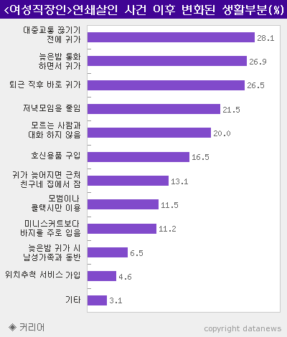


Slide 3
